Slide 1
Apache Artemis
Eine Messaging System

Slide 2
Einige Hinweise
Die in diesem Seminar verwendete Werkzeuge und Frameworks sind Open Source
LPGL Lizenzmodell
Schwerpunkt des Seminars ist die Administration
Grundlagen des Betriebs von Java Applikationsservern und ein grundlegendes Verständnis von Messaging-Systemen ist als Vorkenntnis zu empfehlen
Dokumentation und Ressourcen stehen auch im Internet zur Verfügung
https://activemq.apache.org/components/artemis/

Slide 3
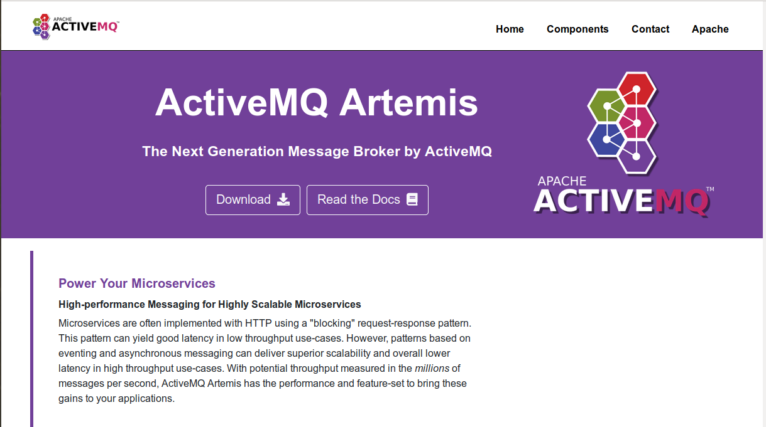
Literatur und Quellen

Slide 4
Copyright und Impressum
© Javacream
Javacream
Dr. Rainer Sawitzki
Alois-Gilg-Weg 6 81373 München
Alle Rechte, einschließlich derjenigen des auszugsweisen Abdrucks, der fotomechanischen und elektronischen Wiedergabe vorbehalten.

Slide 5
Inhalt
Übersicht | 6
Konfiguration | 21
Übersicht des Programmiermodells | 37
Monitoring im Detail | 46
System-Architekturen | 58

Slide 6
Übersicht
1

Slide 7
Installation
1.1

Slide 8
Distribution
Verteilung der Artemis-Distribution als Archiv
Bisher kein offizielles Docker-Image auf dem Docker Hub vorhanden
Allerdings existieren auf dem offiziellen Docker-Account des Artemis-Teams Dockerfiles, die die typische Installationsroutine beschreiben
https://github.com/apache/activemq-artemis/tree/master/artemis-docker

Slide 9
Architektur
1.2

Slide 10
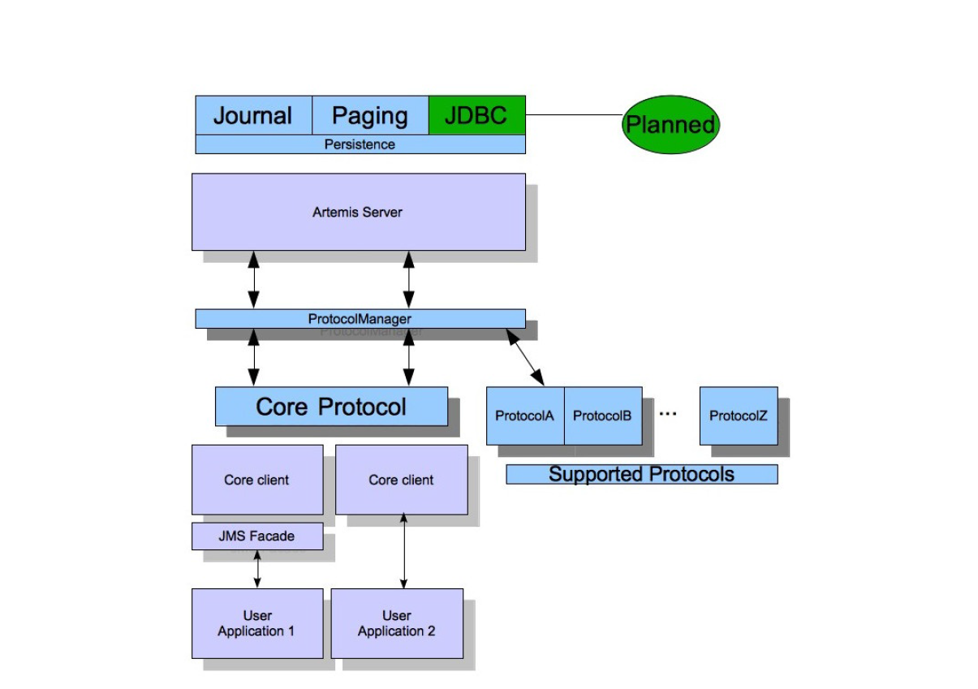
Artemis Gesamtarchitektur (Quelle: Artemis Dokumentation)

Slide 11
Der Artemis Server
1.3

Slide 12
Erzeugen eines Servers
Die nach dem Entpacken des Distributions-Archivs vorhanden Installation ist nicht ein der Artemis-Server (!)
Hilfsprogramm zur Konsolen-basierten Verwaltung und Benutzung eines laufenden Servers
Server-Generator

Slide 13
Das artemis-Tool: Server-Administration
./artemis help
usage: artemis <command> [<args>]
The most commonly used artemis commands are:
address Address tools group
browser It will browse messages on an instance
consumer consume messages from an instance
create creates a new broker instance
data data tools group (print)
help Display help information
mask mask a password and print it out
producer It will send messages to an instance
queue Queue tools group

Slide 14
Das artemis-Tool: Erzeugen einer Server-Instanz
./artemis help create
//Große Menge von Optionen, die allen möglichen Konfigurationseinstellungen eines Server entsprechen

Slide 15
Beispiel
./artemis create ~/artemis_training/first
Erzeugt einen Standalone-Broker mit Standard-Einstellungen
Verzeichnisstruktur
bin
Skripte zum Ausführen des Brokers
data
Persistent Storage für Messages
etc
Konfigurations-Dateien
lib
Zusätzliche Bibliotheken
lock
Lock-File
log
Rollierende Log-Dateien
tmp
Temporäre Dateien, die bei bei einem gestoppten Server gelöscht werden können

Slide 16
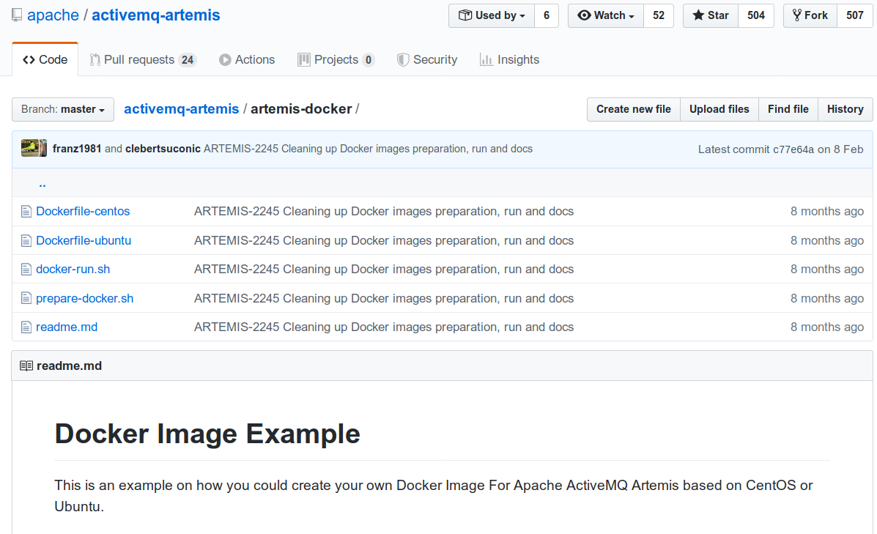
Dockerfiles zur Erstellung einer einfachen Artemis-Umgebung

Slide 17
Upgrade einer Artemis-Installation
1.4

Slide 18
Allgemeines
Durch die Trennung der Server-Binaries und der Broker-Konfiguration ist ein Upgrade des Servers relativ einfach
Die Artemis-Community verspricht die Abwärts-Kompatibilität neuer Server-Versionen zu existierenden Konfigurationen
Alternativ werden in den Versionshinweisen detaillierte Anweisungen zur Migration gegenen
Die verwendeten Server-Binaries sind in der artemis.profile hinterlegt
Ein Server-Upgrade ist damit nichts anderes als eine Anpassung der ARTEMIS_HOME-Property auf die neue Distribution

Slide 19
Empfehlungen
Das Konfigurationsverzeichnis ist in einem Versionsverwaltungssystem abzulegen
Das bietet unabhängig vom Upgrade eigentlich nur Vorteile
Revisionssicherheit
Staging
Zentraler Zugriff auf die Konfigurationsdateien zum Ausrollen eines Brokers

Slide 20
Docker-Container
Die Artemis-Konfiguration wird über ein Docker-Image ausgeliefert
Die Binaries werden über ein Host-Mounting eingebunden
Die Artemis-Binaries sind zusammen mit einem Broker-Konfigurationsverzeichnis in einem Docker-Image verpackt
etc wird als Volume oder Host-Mounting eingebunden
Ein Binary-Docker-Image wird mit einem Broker-Konfigurationsimage verlinkt
z.B. mit docker-compose

Slide 21
Konfiguration
2

Slide 22
Übersicht
2.1

Slide 23
Lokation der Konfiguratiosdateien
Die durch das artemis-Skript erzeugte Broker-Konfiguration enthält im Verzeichnis etc die Konfigurationsdateien
artemis.profile
artemis-roles.properties
artemis-users.properties
bootstrap.xml
broker.xml
jolokia-access.xml
login.config
logging.properties
management.xml

Slide 24
JAva
2.2

Slide 25
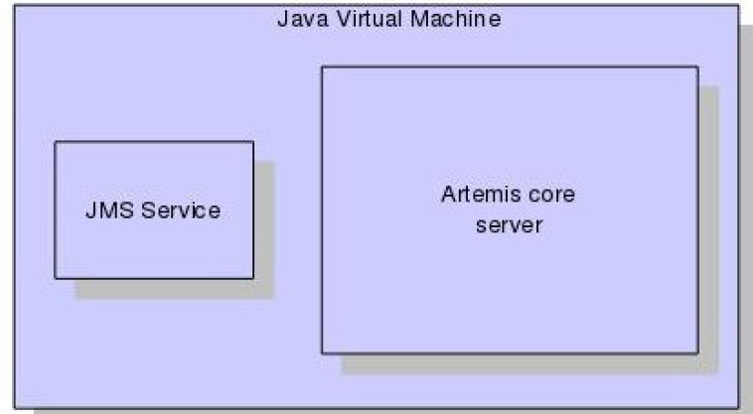
Ein Standalone Server

Slide 26
Java Options
artemis.profile
Speicherkonfiguration der Java Virtual Machine
Heap
Stack
Garbage Collection
Logging in der logging.properties
Log-Dateien werden in das log-Verzeichnis geschrieben
artemis.log
audit.log

Slide 27
Benutzer-Realm
login.config
Eine Standard JAAS-Konfiguration
Standard-Konfiguration benutzt die beiden Dateien
artemis-users.properties
artemis-roles.properties
Auch andere Konfigurationen sind möglich
Insbesondere LDAP
Beispiele unter https://github.com/apache/activemq-artemis/blob/master/tests/integration-tests/src/test/resources/login.config

Slide 28
Beispiel: LDAP-Realm
LDAPLogin {
org.apache.activemq.artemis.spi.core.security.jaas.LDAPLoginModule required
debug=true
initialContextFactory=com.sun.jndi.ldap.LdapCtxFactory
connectionURL="ldap://localhost:1024"
connectionUsername="uid=admin,ou=system"
connectionPassword=secret
connectionProtocol=s
authentication=simple
userBase="ou=system"
userSearchMatching="(uid={0})"
userSearchSubtree=false
roleBase="ou=system"
roleName=cn
roleSearchMatching="(member=uid={1},ou=system)"
roleSearchSubtree=false
;
};

Slide 29
Bootstrap
bootstrap.xml
Die eigentliche Broker-Konfiguration
broker.xml
Artemis Web-Anwendungen
Zugriff über http://localhost:8161
Basiert auf Hawt (http://hawt.io)
Web-Konsole über /console
artemis-plugin
Hawt-Zugriff auf Artemis-JMX-Objekte
artemis-branding
Artemis Branding der Hawt-Anwendung

Slide 30
Basis-Überwachung
2.3

Slide 31
Java Management Extension (JMX)
JMX
Jolokia-basiert
"Jolokia is remote JMX with JSON over HTTP"
https://jolokia.org/
Security-Konfiguration unter jolokia-access.xml

Slide 32
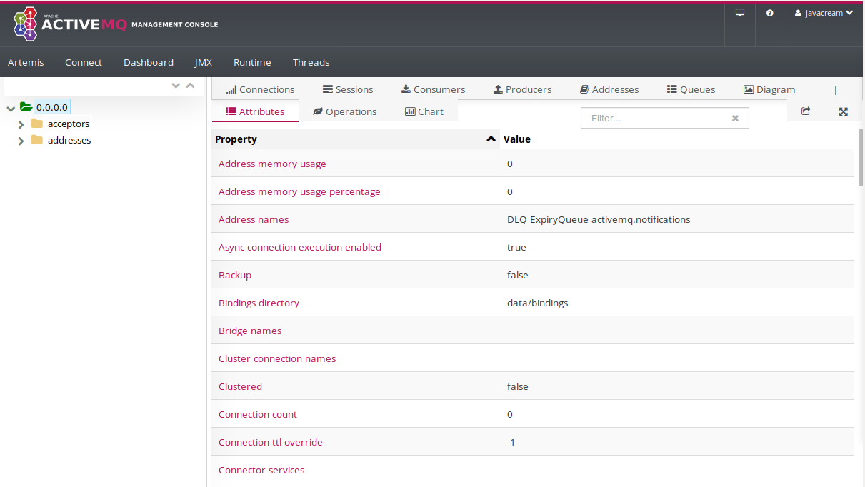
Die Artemis-Webkonsole

Slide 33
Berechtigungskonzept zum Zugriff auf Ressourcen
2.4

Slide 34
Role Based Access Control
management.xml
Kontrolle des Zugriffs für
Web Console
Management Interface

Slide 35
Konfiguration im Detail
2.5

Slide 36
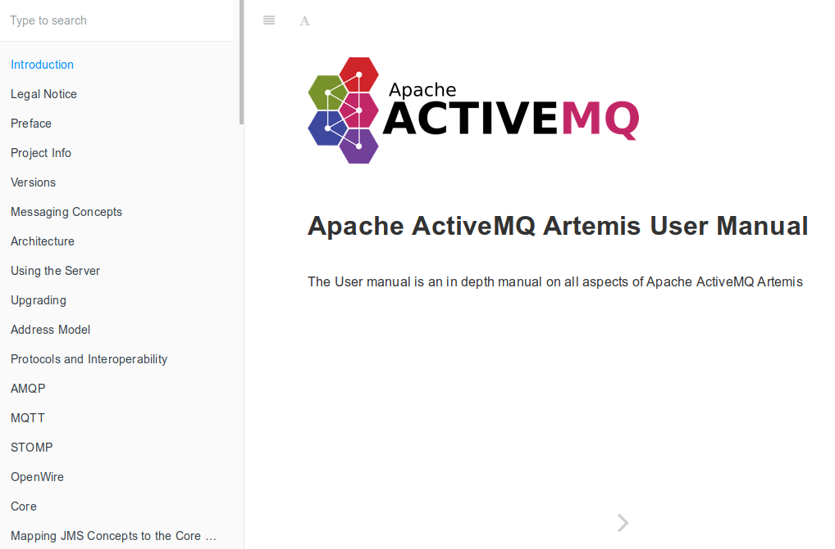
https://activemq.apache.org/components/artemis/documentation/latest/

Slide 37
Übersicht des Programmiermodells
3

Slide 38
Messaging
3.1

Slide 39
Eine Einführung in Messaging
Messaging.pdf

Slide 40
Artemis und JMS
Artemis selbst ist keine direkte Implementierung eines JMS-Servers
Das ist bereits an der Administration von Destinationen wie Queues und Topics ersichtlich
Die JMS-Unterstützung wird Client-seitig realisiert
Ein JMS-Wrapper setzt die JMS-Befehle in das native Artemis-API um

Slide 41
Artemis und Messaging Protokolle
Über "Acceptors" kann der Artemis-Server neben dem nativen Protokoll durch weitere Protokolle angesprochen werden:
AMQP
Advanced Message Queuing Protocol
Spezifikation der OASIS
MQTT
Ein leichtgewichtiges Publish-Subscribe-Modell
Ebenfalls spezifiziert durch OASIS
STOMP
Simple Text Oriented Messaging Protocol
OpenWire
Das native ActiveMQ-Protokoll
Damit können ActiveMQ-Clients (Version >= 5) direkt mit dem Artemis-Server kommunizieren

Slide 42
Test-Anwendungen
3.2

Slide 43
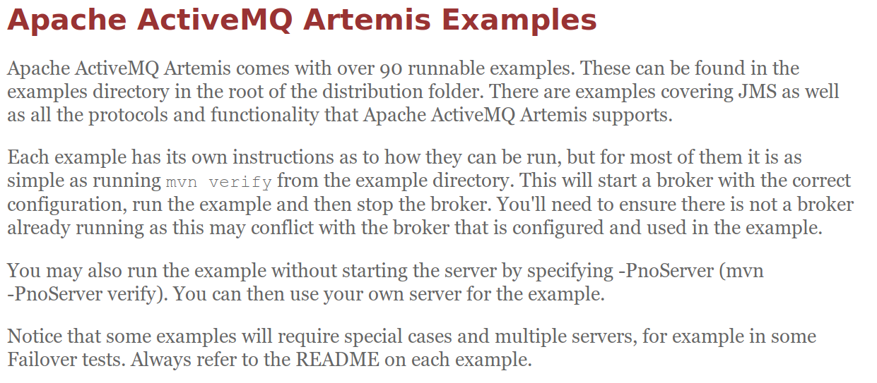
Die Beispiele der Artemis-Distribution

Slide 44
Grundsätzliches Arbeiten
Die Beispielanwendungen sind größtenteils mit Java realisiert
Zum Erzeugen der ausführbaren Test-Anwendung sowie zum Starten des jeweiligen Tests wird Apache Maven als Build-Werkzeug eingesetzt
pom.xml im jeweiligen Example-Unterverzeichnis
mvn verify
Starten mit embedded Artemis Server
Vorsicht: Ein externer Artemis-Server mit Standard-Ports darf nicht parallel dazu gestartet sein
mvn -PnoServer verify
Benutzung eines externen Artemis Servers
Die für die Beispiele jeweils notwendige Broker-Konfiguration wird durch ein Skript erzeugt, das im target-Verzeichnis abgelegt wird
Hier ist im Standard über die Option --noWeb die Web Konsole aber auch Jolokia deaktiviert
Der Broker kann aber nach Anpassung des Skripts jederzeit neu erzeugt werden

Slide 45
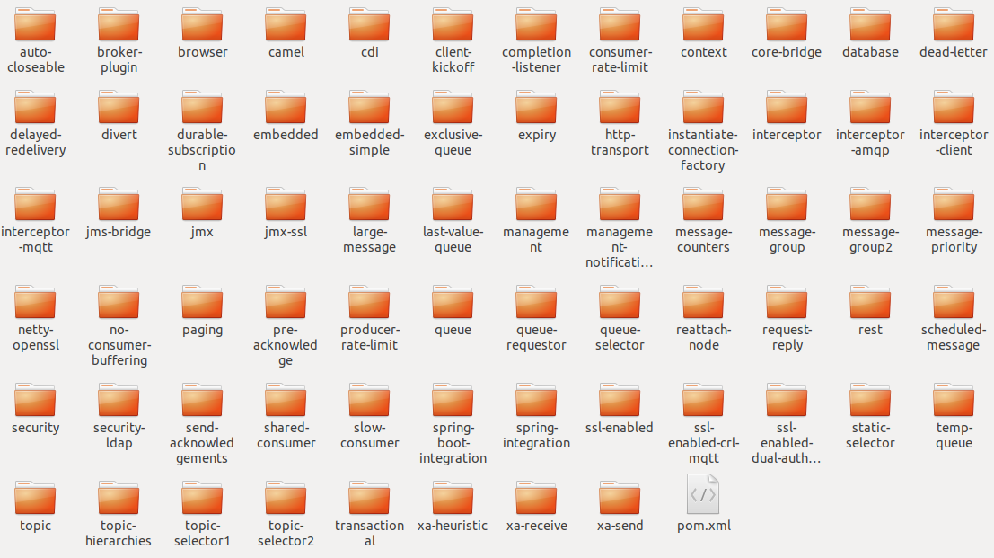
Übersicht

Slide 46
Monitoring im Detail
4

Slide 47
JMX
4.1

Slide 48
Die Managed Beans von Artemis
Sämtliche Ressourcen von Artemis sind über JMX abgreifbar
Broker
Queues
Producer und Consumer
Connections
Zugriff über
Web Konsole
Hübsche und intuitiver Zugriff auf relevante Informationen
Jolokia REST-API
Technische Sicht
ObjectName
Attributes
Operations

Slide 49
Jolokias REST-API
Nach Authentifizierung können Zugriffe auf das JMX-System auch direkt über eine RESTful-Syntax erfolgen
Base-URL ist http://localhost:8161/console/jolokia
Leseoperationen mit /read/<JMX-ObjectName>/<Attribute>
/read/java.lang:type=Memory/HeapMemoryUsage/used
{"request":{"path":"used","mbean":"java.lang:type=Memory","attribute":"HeapMemoryUsage","type":"read"},"value":278251520,"timestamp":1572546842,"status":200}
Damit ist die Integration von Jolokia in andere Überwachungssysteme sehr einfach

Slide 50
Trouble Shooting
4.2

Slide 51
Erkennen von Fehler-Situationen
Mehrere Ebenen
Java Virtual Machine
Networking
Messaging
Message Persistence

Slide 52
Java Virtual Machine
Hauptsächlicher Grund für einen potenziellen Fehler ist die Speicherverwaltung und die Garbage Collection
Stress-Situationen durch hohe Last
Memory Leaks
Überwachung durch
java.lang:type=Memory
Zur Nachvollziehbarkeit auch stets das GC-Logfile

Slide 53
Network
Artemis stellt die Durchsätze auf den einzelnen Acceptors, Connections und Destinations bereit
Zusätzlich muss allerdings die normale Netzwerk-Überwachung im Rahmen eines Application Performance Managements eingesetzt werden
Artemis ist einfach als Messaging-System in Standard-APM-Werkzeuge wie AppDynamics zu integrieren

Slide 54
Messaging
Die durch die Message-Destinations definierten Kommunikationskanäle eignen sich hervorragend zur Erstellung aussagekräftiger Metriken
Anzahl der Messages
Größe und Durchsatz
Anzahl Antworten aufgeteilt auf Ergebnisse und Fehler
Das vom Messaging Broker unterstützte Programmiermodell ist sehr gut geeignet, auch fachliche Fehlersituationen sinnvoll zu gruppieren:
Transaktionsabbrüche für temporäre Fehlersituationen, die potenziell neu aufgesetzt werden können
Acknowledgement-Strategien
Infrastruktur
Expiration
Dead Letter Queue
Skalierung
Failover

Slide 55
Dateisystem
Artemis schreibt eine Vielzahl von Informationen permanent in das Dateisystem
Damit ist ein schnelles Dateisystem verpflichtend
Ein langsames Dateisystem ist nach aller Erfahrung eines der ersten Bottlenecks, die innerhalb einer Performance-Analyse von Artemis erkannt wird
Eine Überwachung der Größe der Journal-Dateien ein einfaches Mittel, Probleme zu erkennen
In den Zeiten von JMX und Hawt etwas antiquiert, aber immer noch im Einsatz

Slide 56
Message Persistence
Ablage der Messages sowie der Listen von Konsumenten und Produzenten
Zwei Strategien
Dateibasiertes Journal
JDBC-Datenbank, von Artemis getestete und unterstützte System sind
PostgreSQL 9.4.x
MySQL 5.7.x
Apache Derby 10.11.1.1

Slide 57
Best Practice
Journal
Standard-Mechanismus bei Artemis
Hoch-optimierte Implementierung des Schreibens der Messages
Die Anforderungen an das zugrunde liegende Dateisystem sind hoch
JDBC
Für einige Unternehmen die geeignete Wahl, um insbesondere auch Clusterlösungen aufzusetzen
Auf Datenbanken basierende Lösungen sind in System-Architekturen sehr etabliert
Allerdings in der Summe deutlich langsamer als das Journal
Beide Varianten haben deshalb ihre Vorteile
Konfiguration und Optimierung
https://activemq.apache.org /components/artemis/documentation/latest/persistence.html

Slide 58
System-Architekturen
5

Slide 59
Ausfallsicherheit und Lastverteilung
5.1

Slide 60
Live Backup Groups
Im Wesentlichen ein Aktiv-Passiv-System
https://activemq.apache.org/components/artemis/documentation/ latest/ha.html
Strategien
Shared Store
Replikation
None (kein Backup)

Slide 61
Scaling Down
Ein Server sendet beim Herunterfahren seine Daten kontrolliert an einen anderen Server

Slide 62
Cluster
5.2

Slide 63
Ausprägungen
Partitionierung und Bridge-Lösungen
https://activemq.apache.org/components/artemis/documentation/ latest/core-bridges.html
Federation
https://activemq.apache.org/components/artemis/documentation/ latest/federation.html
Lastverteilung
https://activemq.apache.org/components/artemis/documentation/ latest/clusters.html

Slide 64
Hardening
5.3

Slide 65
Allgemeine Einstellungen
Die Schritte einer Standard-Installation auf einem Linux-System ist beispielsweise durch die Dockerfiles beschrieben
Alle nicht benötigten Protokolle sind zu deinstallieren
JMX-Protokolle und Web Konsole auf jeden Fall gesondert absichern
am Besten über die Bindung an ein internes Admin-Netzwerk

Slide 66
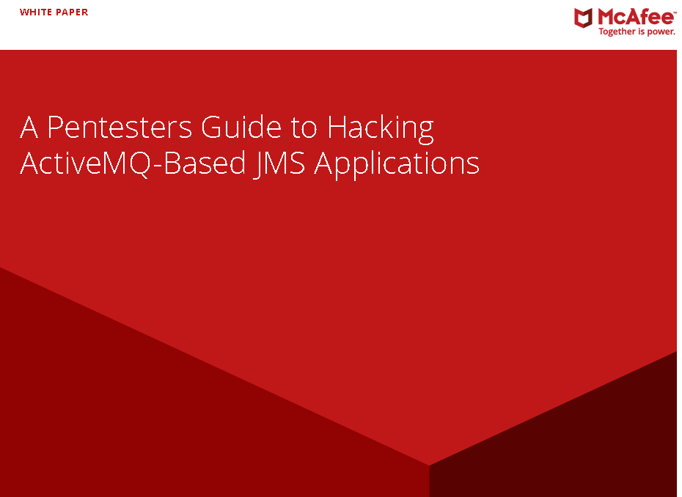
Hardening Guide für ActiveMQ, übertragbar auf Artemis

